Slide 1
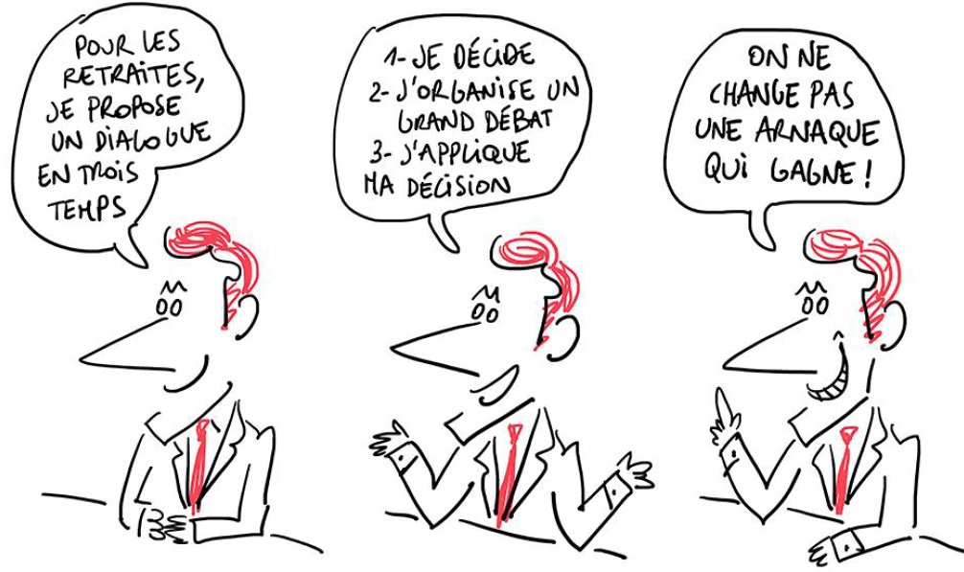
Le SNES, pour agir ensemble !

Slide 2
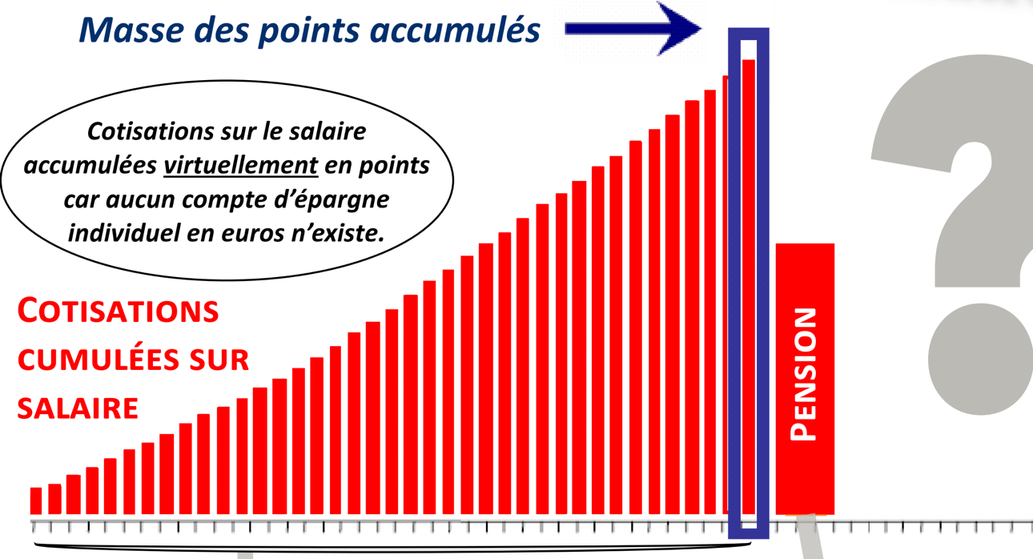
AUJOURD’HUI
DEMAIN
Traitement indiciaire brut de référence
Taux de pension
X
75%
Les pensions des fonction-naires sont des « salaires continués » payés sur le budget annuel de l’État car aucune caisse de retraite n'existe pour la FPE. Ces garanties statutaires et financières pour les fonctionnaires, définies à la Libération dans le Code des pensions seraient défini-tivement supprimées avec la réforme Macron : un arbitrage politique pour insécuriser chaque fonction-naire et favoriser la logique d'assurance individuelle.
Demain, ce serait l’ensemble de la carrière, y compris les débuts de carrière, qui serait pris en compte et non plus les 6 derniers mois.

Slide 3
LE PRINCIPE DE LA RÉFORME MACRON :
Les cotisations sont transformées en point, selon une valeur d’achat, fixée pour le moment à 10 euros.
La pension est déterminée par une valeur de service, fixée pour le moment à 0,55 €

Slide 4
Les ressources consacrées aux retraites seront plafonnées à 14% du PIB comme aujourd’hui. Mais 35% de retraités en plus sont attendus en 2050. La variation de la valeur du point (les 0,55 €) chaque année permettra d’équilibrer automatiquement le système. Les pensions vont donc baisser sauf à prendre des assurances individuelles et privées.
→ Les points ne sont donc en aucun cas des « droits acquis » qui garantissent une pension.
DANS QUEL OBJECTIF ?
Les ressources consacrées aux retraites seront plafonnées à 14% du PIB comme aujourd’hui.
Mais on attend + 35% de retraités en 2050.
La variation de la valeur du point (les 0,55 €) chaque année permettra d’équilibrer automati-quement le système.
Les pensions vont donc baisser sauf à prendre des assurances individuelles et privées.
 Les points ne sont donc en aucun cas des « droits acquis » qui garantissent une pension.

Slide 5
EN PLUS DU SYSTÈME PAR POINTS, UNE NOUVELLE DÉCOTE SERAIT CRÉÉE !
soit en fonction de l’âge
soit en fonction d’une durée requise.
Même si l’âge légal d’ouverture des droits resterait à 62 ans !
Ça existe déjà mais ce serait amplifié…

Slide 6
UNE BASCULE POUR TOUS DANS LE NOUVEAU SYSTÈME EN 2025
Un modèle probable, inspiré du rapport Delevoye :
Fonctionnaire né en 1968 partant en 2030 (donc à 62 ans) et recruté en 1990 (donc à 22 ans). En 2025, il aura 35 ans d’ancienneté.
[Échelon détenu depuis 6 mois en 2025 x 75% ] x 35/42,5
→ Après avoir calculé les droits dans le système actuel (échelon x 75%), on proratise les 35 ans selon les 42,5 ans de durée requise pour sa génération dans le système actuel (sans lui appliquer de décote puisqu’on ne connaît pas son âge de départ à ce stade)
➔ Le montant en euros est alors converti en points dans le nouveau système. Les points acquis après 2025 seront ensuite ajoutés à ce capital de points.

Slide 7
AUJOURD’HUI LES ENFANTS SONT PRIS EN COMPTE DE DIFFÉRENTES FAÇONS :
majorations de durée d’assurance et bonifications en nombre de trimestres (prise en compte différente public / privé, et selon que les enfants sont nés avant ou après 2004)
Majoration de 10% de pension pour 3 enfants et + 5% par enfant supplémentaire
Prise en compte complète des périodes de temps partiels de droit ou d’interruption pour élever un enfant pour les cotisations

Slide 8
DEMAIN AVEC LA RETRAITE MACRON :
Un seul dispositif est proposé avec une majoration de pension de 5% par enfant pour l’un des deux parents. Aux 4 ans de l’enfant, les parents choisiraient auquel des deux cette majoration serait attribuée ou, à défaut, les droits seraient automatiquement attribués à la mère.
La majoration de pension pour trois enfants et plus serait supprimée.
En cas d’interruption d’activité, des points « gratuits » seraient attribués mais uniquement aux parents bénéficiant de certaines prestations et comptabilisés a minima, sur la base de seulement 60 % du SMIC. C’est la fin de la prise en compte des temps partiels de droit comme du temps plein.
On ne sait pas à partir de quand ces nouvelles règles s’appliqueraient, il est question de les appliquer dès 2025, quelle que soit la date de naissance de l’enfant.

Slide 9
LES FEMMES : LES GRANDES PERDANTES !
Si on diminue les droits à réversion : aujourd’hui, 40 % d’écart sur les pensions entre les hommes et les femmes. Cet écart tombe à 24% avec la pension de réversion.
Si on prend en compte l’ensemble de la carrière et non plus les 6 derniers mois : les femmes ont les carrières les plus hachées…
Si on diminue les droits familiaux qui aujourd’hui compensent déjà mal les inégalités de carrière
Si on prend davantage en compte les primes dans la Fonction publique : les femmes = celles qui en perçoivent le moins.

Slide 10
LA FSU REVENDIQUE UN SYSTÈME À PRESTATIONS DÉFINIES !
60 ans sans décote ni surcote
75% du traitement des 6 derniers mois
37,5 annuités
Le retour des droits familiaux
La prise en compte des années d’étude
Des fins de carrière aménagées et une réflexion sur la gestion des âges

Slide 11
DES ALTERNATIVES EXISTENT POUR LE FINANCEMENT !
●Hausse des cotisations part employeur comme part salariale
●Élargissement de l’assiette des cotisations aux revenus financiers des entreprises
●Une politique favorable à l’emploi = augmentation du nombre de cotisants
●Une augmentation des salaires = hausse de cotisations
 Ce sont des choix de société, des choix politiques !

Slide 12
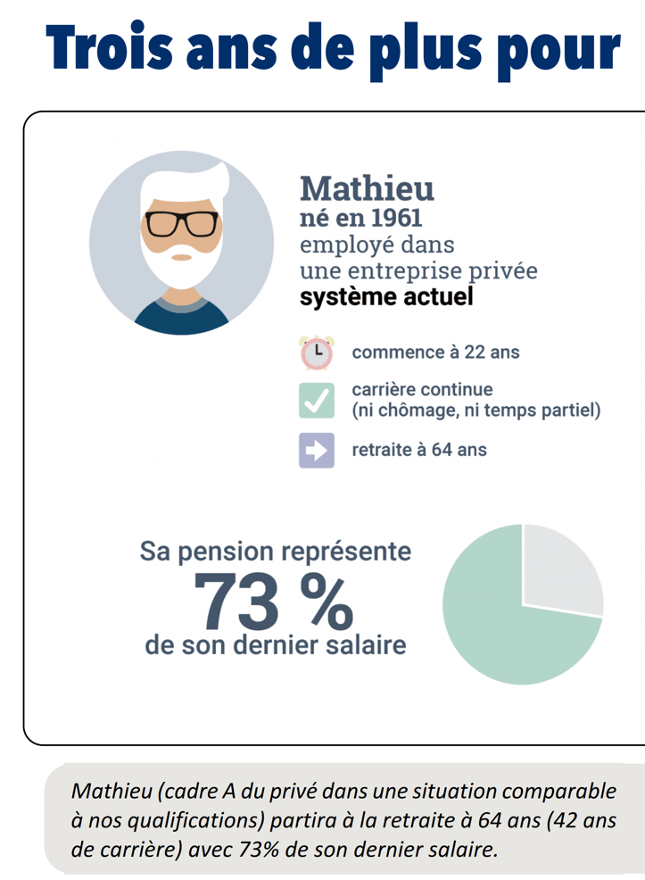
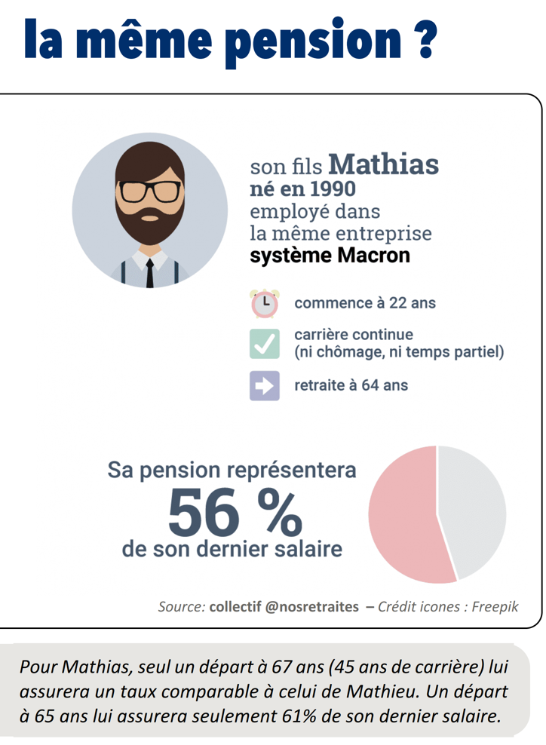
…

Slide 13
ALORS DES PRIMES POUR DE MEILLEURS SALAIRES ET DE MEILLEURES PENSIONS ?
 Cette réponse du gouvernement :
1) n’apporte aucune revalorisation générale profitable à toutes et tous
2) amorce un cadrage des pratiques professionnelles et une évolution de nos métiers : davantage de missions fléchées et imposées pour moins de transmissions de savoirs disciplinaires.

Slide 14
LE DÉCLASSEMENT SALARIAL : UNE RÉALITÉ POUR NOS PROFESSIONS !
En 1980, un professeur certifié débutait avec un salaire égal à 2 SMIC, il ne débute qu’à 1,25 SMIC aujourd’hui
Le salaire d’un professeur certifié avec 10 ans d’ancienneté n’atteint pas 2000 € net mensuel
En 20 ans, les professeurs ont perdu l’équivalent de 2 mois de salaire par an.
Aujourd’hui, les professeurs en début de carrière sont éligibles à la prime d’activité, mesure qui relève des dispositifs de lutte contre la pauvreté, preuve de l’indigence des salaires.
Depuis plus de 10 ans dans le second degré, les concours ne font pas le plein : le métier n’attire plus et la question salariale en est une explication centrale.

Slide 15
LES ENSEIGNANTS SERAIENT LES GRANDS PERDANTS DE LA RÉFORME DES RETRAITE TELLE QU’ELLE PRÉSENTÉE.
Pour le SNES-FSU, il faut au plus vite reprendre PPCR :
- Accélération des débuts de carrière : débuter la carrière à l’actuel 4e échelon ;
- Aménagement des fins de carrières avec allègement du temps de service ;
- Accès à la classe exceptionnelle pour tous avant départ en retraite.
Et dans l’immédiat :
Doublement de l’ISOE pour tous ainsi que celui de l’indemnité forfaitaire des CPE et l’alignement de son montant pour les professeurs documentalistes et PsyEN.
Une véritable prime d’installation à l’entrée dans nos métiers.
Et la revalorisation du point d’indice avec un plan de rattrapage des pertes de pouvoir d’achat subies ces dernières années.

Slide 16
Réforme Macron des retraites = travailler plus longtemps pour gagner moins que dans l’actuel système ?
C’est NON !
La vigilance et la mobilisation de toutes et tous s’imposent !

